Slide 1

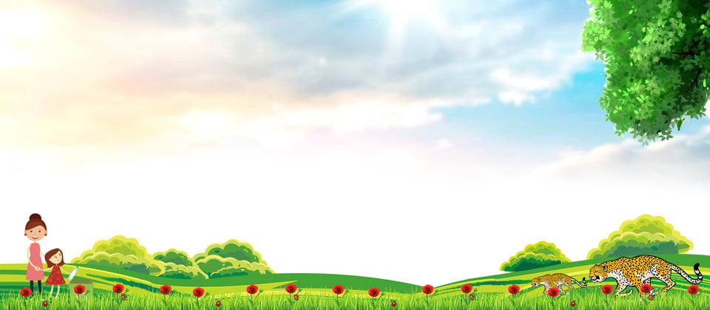





CHÀO MỪNG CÁC EM
ĐẾN VỚI TIẾT TIẾNG VIỆT

Slide 2

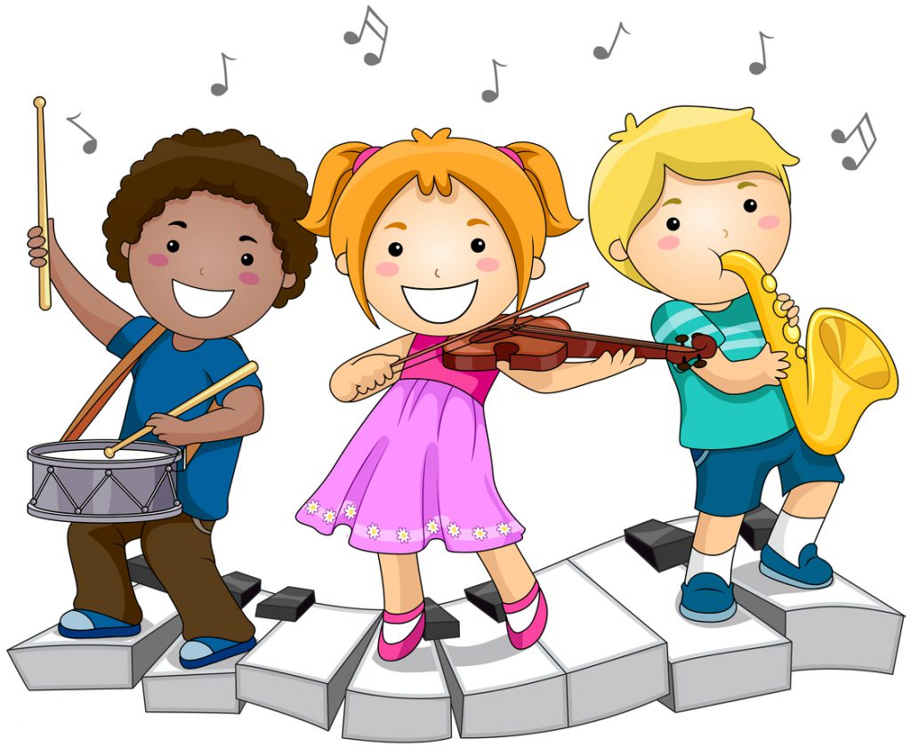

KHỞI ĐỘNG

Slide 3

Con nghe bài hát và cho biết: Bài hát nhắc đến ai?

Slide 4

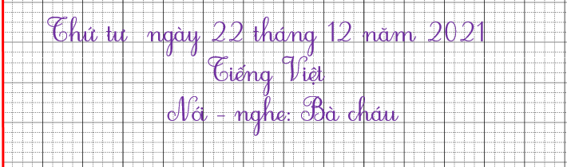

Slide 5
Yêu cầu cần đạt
1. Học sinh thực hiện được:
- Biết dựa vào tranh và những câu hỏi gợi ý để nói về các nhân vật, sự việc trong tranh.
2. Học sinh vận dụng được: Kể được 1- 2 đoạn của câu chuyện Bà cháu.
3. Học sinh hình thành được năng lực tự học, giải quyết vấn đề, ngôn ngữ. phẩm chất chăm chỉ, trách nhiệm, nhân ái.

Slide 6






KHÁM PHÁ

Slide 7
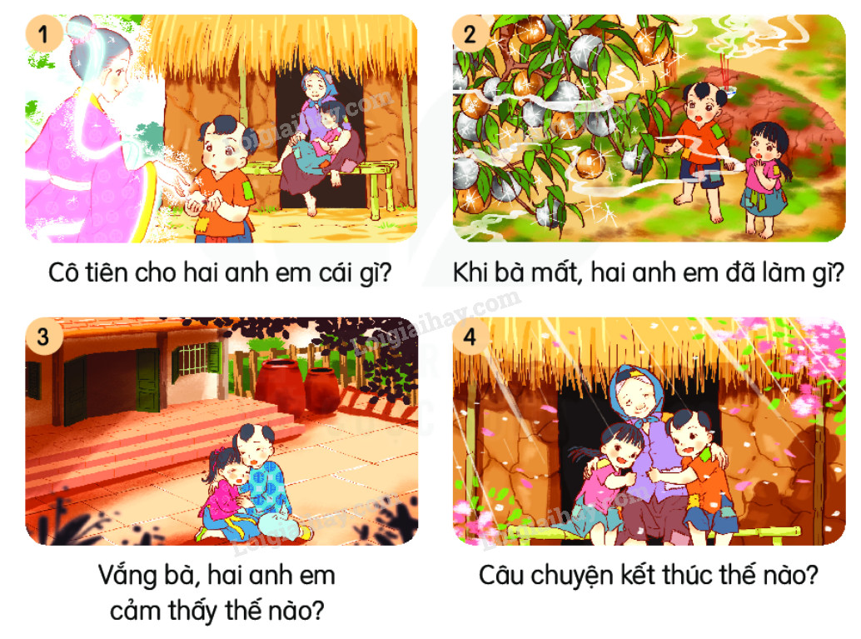
1. Quan sát tranh, dựa vào câu hỏi gợi ý, đoán nội dung của từng tranh.
Bà cháu
(Theo Trần Hoài Dương)
Tranh vẽ ai? vẽ những gì?
Tranh vẽ ba bà cháu, cô tiên, ngôi nhà và một cây đào.

Slide 8
1. Quan sát tranh, dựa vào câu hỏi gợi ý, đoán nội dung của từng tranh.
Bà cháu
Tranh 1 vẽ những gì?
Tranh 1 vẽ ba bà cháu và 1 cô tiên.
Cuộc sống của ba bà cháu thế nào?
Cuộc sống khó khăn, vất vả bên ngôi nhà tranh vách đất.
Em đoán xem, cô tiên cho hai anh em cái gì?
Cô tiên cho hai anh em hạt đào.

Slide 9
1. Quan sát tranh, dựa vào câu hỏi gợi ý, đoán nội dung của từng tranh.
Bà cháu
Tranh 2 vẽ gì?
Tranh 2 vẽ hai anh em đang đứng bên ngôi mộ của bà. Bên cạnh mộ bà có cây đào sai trĩu quả, quả lóng lánh như vàng bạc

Slide 10
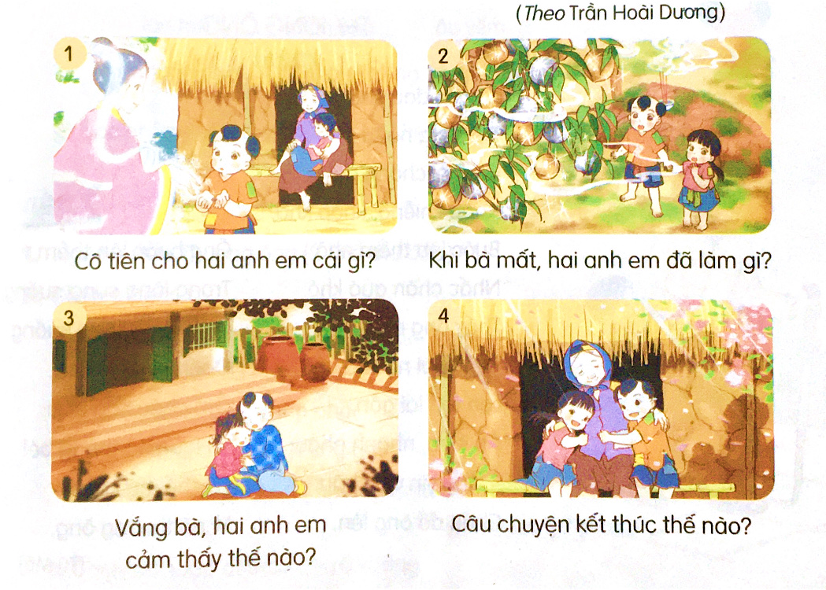
1. Quan sát tranh, dựa vào câu hỏi gợi ý, đoán nội dung của từng tranh.
Bà cháu
Ngôi nhà của hai anh em thay đổi thế nào?
Ngôi nhà của hai anh em khang trang hơn trước.
Nhìn nét mặt của hai anh em, em đoán xem vắng bà, hai anh em cảm thấy thế nào?
Hai anh em rất buồn bã và trống trải.

Slide 11
1. Quan sát tranh, dựa vào câu hỏi gợi ý, đoán nội dung của từng tranh.
Bà cháu
Theo em, câu chuyện kết thúc thế nào?
Câu chuyện kết thúc ba bà cháu ôm nhau hạnh phúc bên ngôi nhà cũ.

Slide 12
Nội dung từng tranh.
Tranh 1: Ba bà cháu sống bên ngôi nhà tranh vách đất. Cô tiên cho hai anh em hạt đào.
Tranh 2: Bà mất, bên mộ bà có cây đào sai trĩu quả. Quả lóng lánh như vàng như bạc.
Tranh 3:Ngôi nhà của hai anh em đã khang trang hơn nhưng hai anh em rất buồn.
Tranh 4: Bà sống lại. Ba bà cháu sống hạnh phúc bên nhau nhưng nhà lại nghèo như xưa.

Slide 13
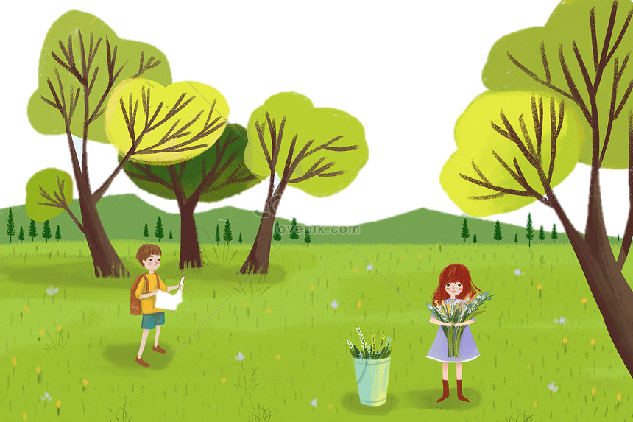
2. Nghe kể chuyện

Slide 14
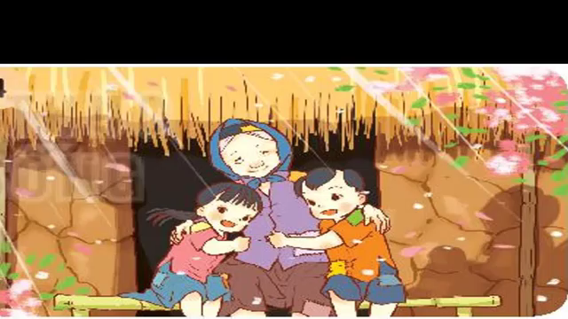
Con lắng nghe cô kể câu chuyện: Bà cháu

Slide 15

THỰC HÀNH

Slide 16
3. Con chọn kể 1-2 đoạn của câu chuyện theo tranh.
Con kể 1-2 đoạn và nhờ người thân góp ý phần kể của mình nhé.

Slide 17

Câu chuyên Bà cháu ca ngợi điều gì?
Ca ngợi sự hiếu thảo của hai người cháu dành cho bà. Tình yêu thương, gắn bó sâu sắc của bà cháu. Tình cảm ấy còn quý giá hơn cả vàng bạc.

Slide 18

VẬN DỤNG
Con kể cho người thân nghe câu chuyện Bà cháu
và nhờ người thân góp ý nhé.

Slide 19

Yêu cầu cần đạt
1. Học sinh thực hiện được:
- Biết dựa vào tranh và những câu hỏi gợi ý để nói về các nhân vật, sự việc trong tranh.
2. Học sinh vận dụng được: Kể được 1- 2 đoạn của câu chuyện Bà cháu
3. Học sinh hình thành được năng lực tự học, giải quyết vấn đề, ngôn ngữ. phẩm chất chăm chỉ, trách nhiệm, nhân ái.
Em tự đánh giá mình đã đạt được yêu cầu nào của tiết học nhé.

Slide 20
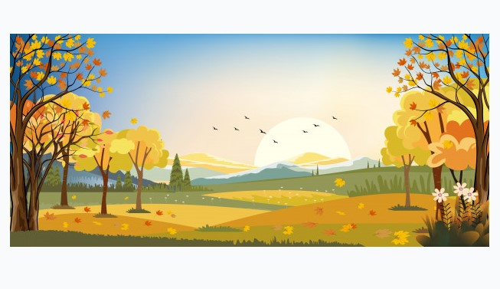
CHÀO TẠM BIỆT
CÁC EM

